Slide 1
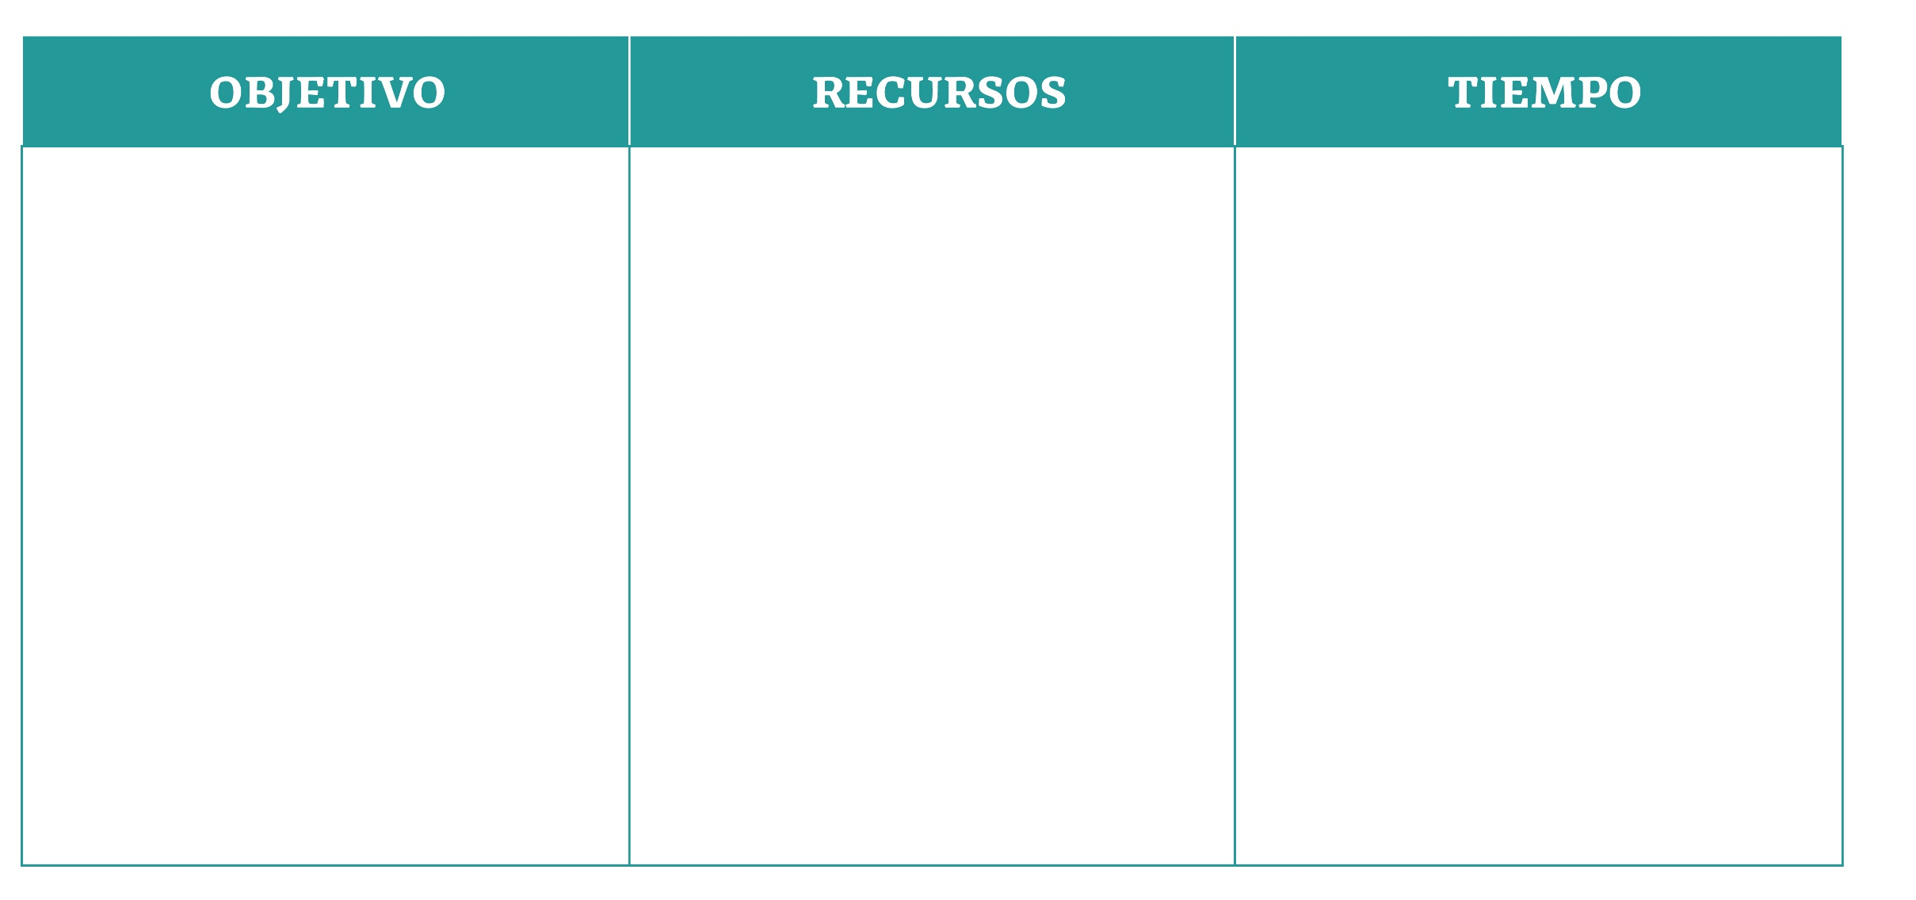
¿Qué tengo que hacer?
¿En cuánto tiempo quieres lograrlo?

